Slide 1








Chào mừng các em đến với môn Toán

Slide 3
1
Số ?
a)
Thừa số | 2 | 2 | 2 | 2 | 2 | 2
Thừa số | 4 | 6 | 5 | 8 | 9 | 10
Tích | 8 | ? | ? | ? | ? | ?
12
10
16
18
20
b)
Số bị chia | 8 | 6 | 16 | 20 | 14 | 18
Số chia | 2 | 2 | 2 | 2 | 2 | 2
Thương | 4 | ? | ? | ? | ? | ?
3
8
10
7
9

Slide 4
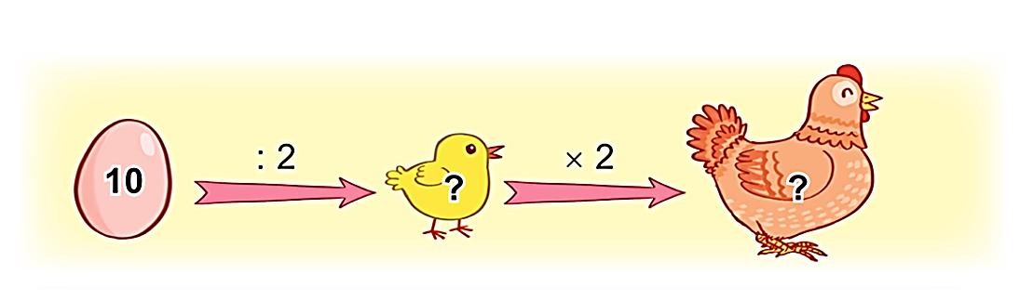
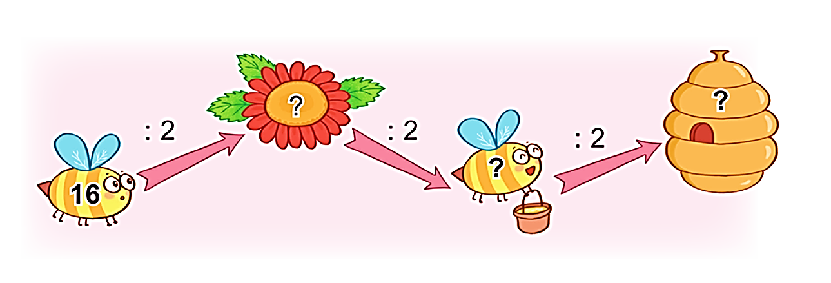
2
Số?
a)
5
10
b)
8
2
4

Slide 5
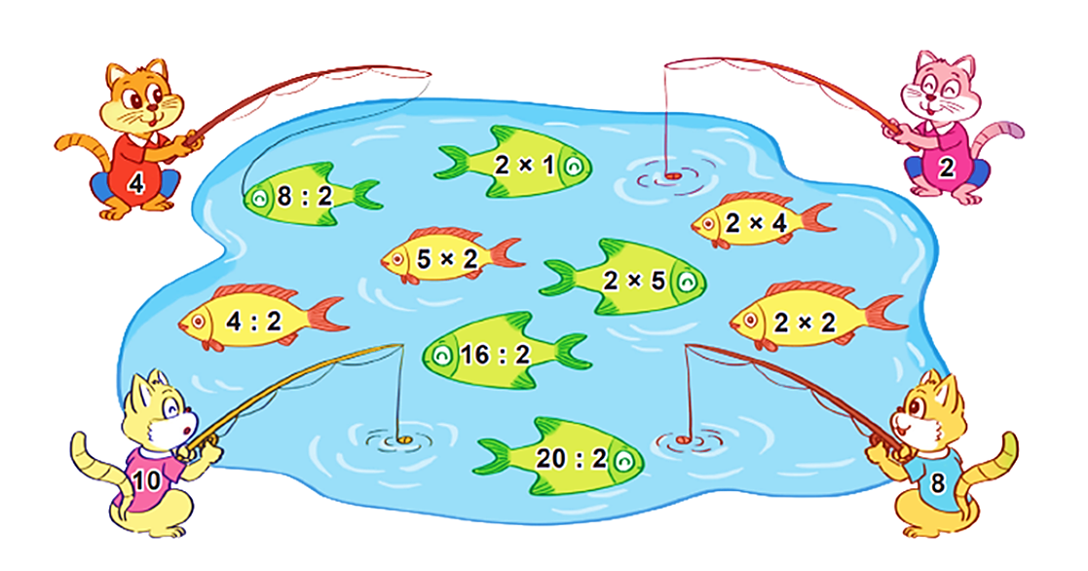
3
Mèo câu được các con cá ghi phép tính có kết quả là số trên áo của nó.
26
2
26
4
26
8
2 con
26
2 con
10
26
10
26
2
26
4
26
8
26
10
3 con
2 con
a) Mỗi con mèo câu được bao nhiêu con cá?
b) Con mèo nào câu được nhiều cá nhất?

Slide 6
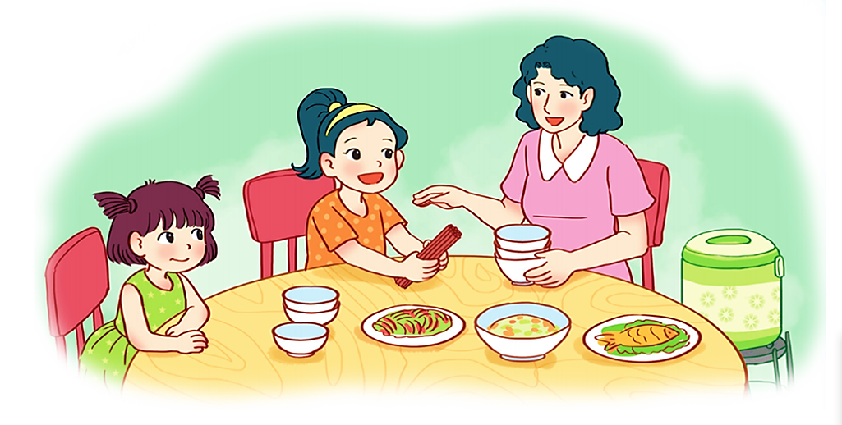
4
Vào bữa cơm gia đình, Mai lấy đũa cho cả nhà. Mai lấy 12 chiếc đũa chia thành các đôi thì vừa đủ mỗi người một đôi. Hỏi gia đình Mai có mấy người?

Slide 7


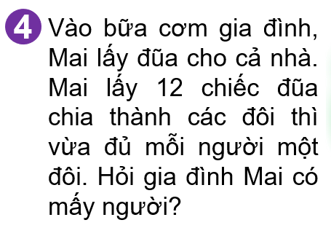
Bài 4 ( tr 23 )
Bài giải

Slide 8
Ngày 27/1/2022
1. Tiếng Việt
- Làm bài 4, 5, 6, 7, 8 tr 14 + 15 + 16
2. Toán
- Làm bài 1, 2, 3, 4 tr 21
Chữ kí PH

Slide 9

Củng cố bài học

